Slide 1
Ze sportem za pan brat
Wiem to ja i wiesz to ty,
że sport to zdrowie,
a jak ćwiczy 4a,
za chwilę opowiem.

Slide 2
Jak światem świat rozkwita gimnastyczny kwiat. To kwiat młodzieży, która kult sportu szerzy.

Slide 3
Niektórzy bez problemu szpagat wykonują i świetnie się prezentują.

Slide 4
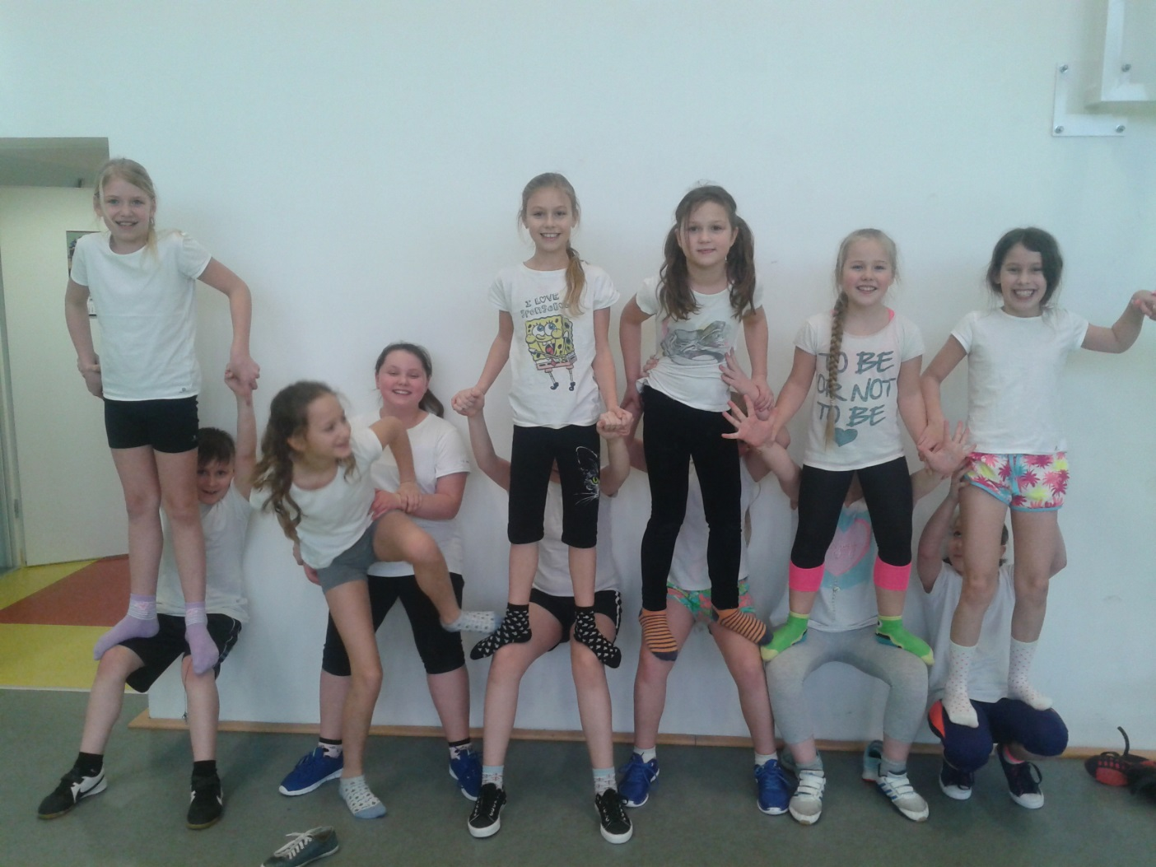
Wytrzymałość i równowaga nie lada wysiłku wymaga.

Slide 5
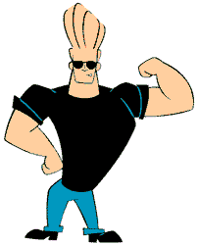
Chłopcy- klasowi siłacze- pompki robią i nikt nie płacze.

Slide 6
W siatkówkę każdy zagrać chce, na koniec piłka rusza w grę.

Slide 7
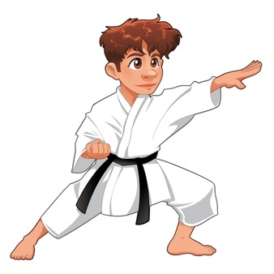
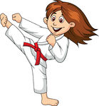
Dobra rada
Wciągnij brzuch, ciało w ruch,
w zdrowym ciele zdrowy duch!

